Slide 1

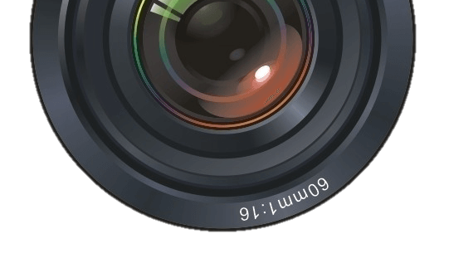

智能识别相机app产品方案报告

Slide 2

智能识别相机app则是基于移动视觉搜索功能而衍生的，智能识别相机app可对商品，人物衣着，相片中的商品和物品进行识别，并自动根据信息库的内容进行匹配，然后推送给用户所查询的商品是什么品牌和价钱等相关介绍，与此同时用户通过此app还可得知最近哪家线下店可购买同款，在哪家线上店可购买此商品等功能.
智能识别相机APP中的图像搜索功能则是通过上传本地图片或拍照的方式发起检索，用户可以根据图片内容从海量商品库找到相同或者相似的商品，解决了检索过程中难以用文字、语音准确描述商品特征的问题，更加直观、快速地将具备相似特征的信息库商品提供给用户选择。
功能简介

Slide 3
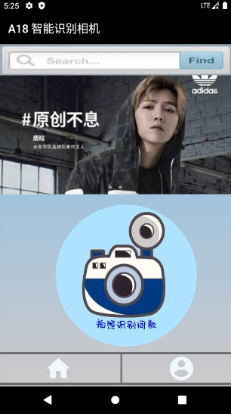
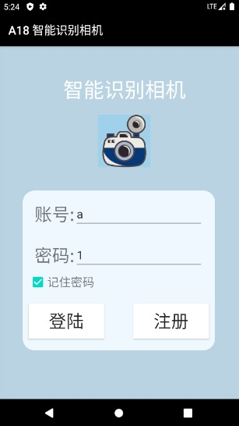
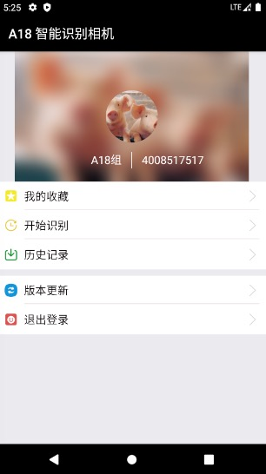
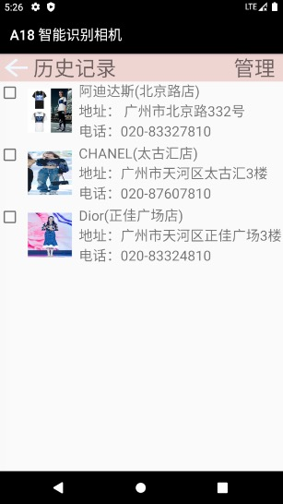
界面展示：
智能识别相机的主界面，点击中间的拍照识别按钮即可进行识别功能。
用户登录与注册界面，登录后可看历史搜索记录与个人收藏。
个人中心，包括了我的收藏，开始识别，历史搜索记录，版本更新与退出登录的功能。
我的收藏，再使用智能识别后可查看该商品的品牌与最近线下品牌店

Slide 4

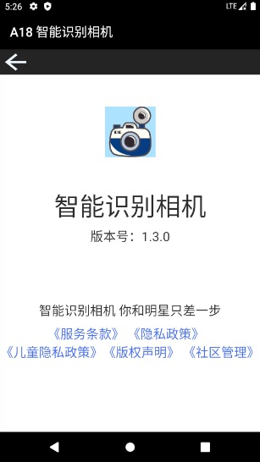
功能演示：

Slide 5
1.初代界面不够完善，经过修改以后部分界面也能融入整体风格。 2.有一套较为完善的功能体系。搜索同款的功能十分便捷，但是库存较小，不能进行大面积搜索。经过改善，库内增大，但还是不能实现全城搜索同款的功能。 3.可显示商品品牌，与附近售卖的线下品牌店，一种新颖的体验 4.起初功能不是很多，后期增加了我的收藏，登陆界面与版本更新界面，使功能更加完善，更像一款“成熟”的APP
用户体验
.

Slide 6
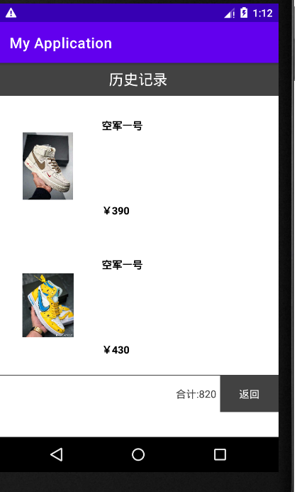
初代的图片，用户觉得历史记录页面不美观不直接
初代界面
现代界面
用户体验

Slide 7
一、页面设计与创建，实现页面跳转与各个页面的衔接，将每个页面进行统一化与风格化。
二、完善APP的功能，除了主要识别功能外，完善其他功能，提高用户的体验感。 1：创建了用户注册与用户登录界面，并提供数据库，存储用户信息。 2：创建了我的收藏的页面，使用户有专属的收藏清单。
3：版本更新与历史搜索记录。
三、智能识别功能 1：提高图像的识别率，实现灰度化 2：建立数据库，上传海量图片。
3：使用SensorListener 接口
4：识别图片后返回关键字，并在数据库进行匹配
技术实现
.

Slide 8
用户分工
曾灵超
李钰萍
黄川原
陈佛兴
智能识别相机代码编写，参与界面制作，设计。添加个人主页等功能，提供逻辑思想。并分享个人意见。
智能识别相机代码的编写，界面制作与完善，与整合小组页面，主界面的设计等，并完善APP其他功能。提供逻辑思想。并分享个人意见。
智能识别相机代码的编写，参与界面制作并整合，制作同款功能界面并编写其功能，提供逻辑思想。并分享个人意见。
智能识别相机代码的编写，参与界面制作与设计，编写PPT，提供逻辑思想。并分享个人意见。

Slide 9
THANKS

